Slide 1
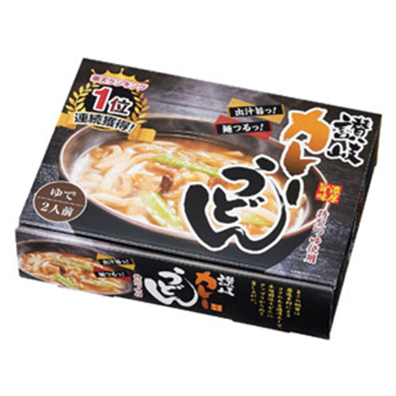


【提案書】
おすすめの濃厚旨味カレーうどん２食入 ※税率8％
特徴
のど越しがすっきり滑らかでもちもち食感から人気の高い本場讃岐のうどんと、ダシの旨味をしっかりと濃厚に感じられるカレースープがタック組んだ、カレーうどんの2食セットです。
納期
納期スペース
仕様
包装：化粧箱
備考：箱サイズ：52×205×155mm 内容量/麺180g×2･ｽｰﾌﾟ×2､賞味期間/製造日より150日､日本製 出荷可能日を必ずご確認ください カートン割れ不可
お見積
お見積りスペース

